Slide 1
4.5 多级放大电路
4.5.1 多级放大电路的构成与耦合方式
4.5.2 多级放大电路的动态分析
4.5.3 几种组合放大电路

Slide 2
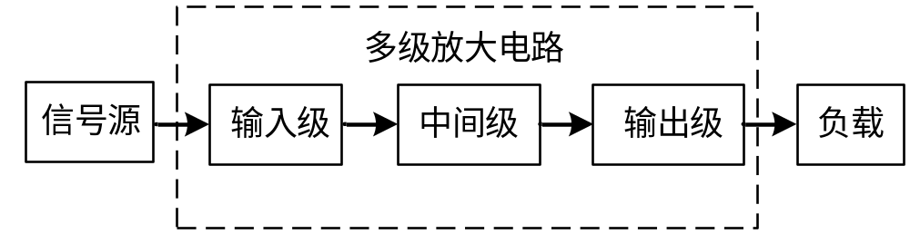
4.5.1 多级放大电路的构成与耦合方式
1.多级放大电路的基本构成
驱动负载工作，可以输出电压，也可以输出功率
使电路获得尽可能大的输入信号
由若干级放大电路组成，进行电压放大

Slide 3
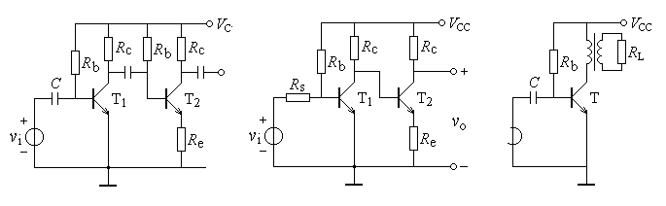
2.多级放大电路的耦合方式
阻容耦合优点：各级放大器的静态工作点互不干扰缺点：无法传递直流信号
直接耦合优点：简单方便，易于集成；缺点：各个放大器的静态工作点互相干扰，需在电路上采取措施加以改进。
变压器耦合优点：可实现阻抗匹配，达到最佳级间配合。缺点：隔直流，且体积笨重，不易于集成。

Slide 4
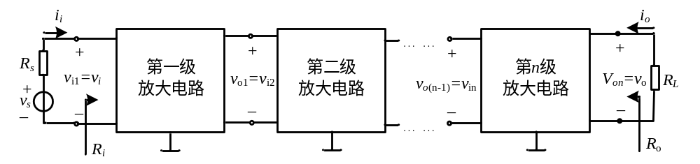
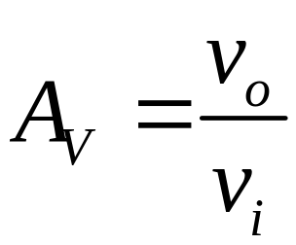
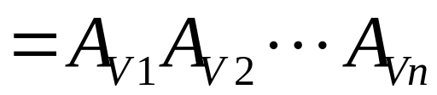
4.5.2 多级放大电路的动态分析
1.电压增益的计算
多级放大器总的电压增益等于组成它的各级单管放大电路电压增益的乘积。

Slide 5
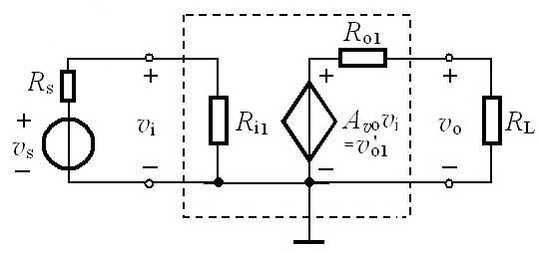
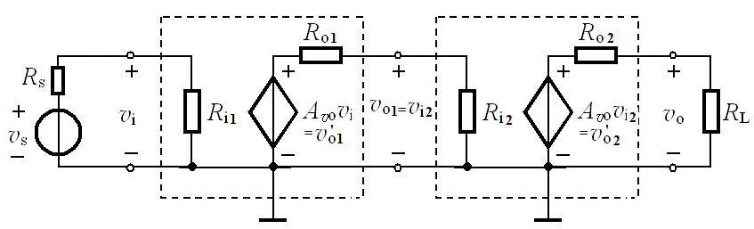
2.输入电阻的计算
多级放大器中，前一级的输出电压是后一级的输入电压，后一级的输入电阻是前一级的负载电阻R_{L}。

Slide 6


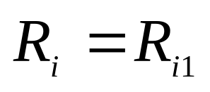
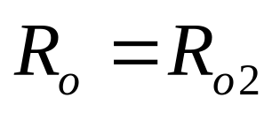
2.输入电阻:
3.输出电阻:

Slide 7
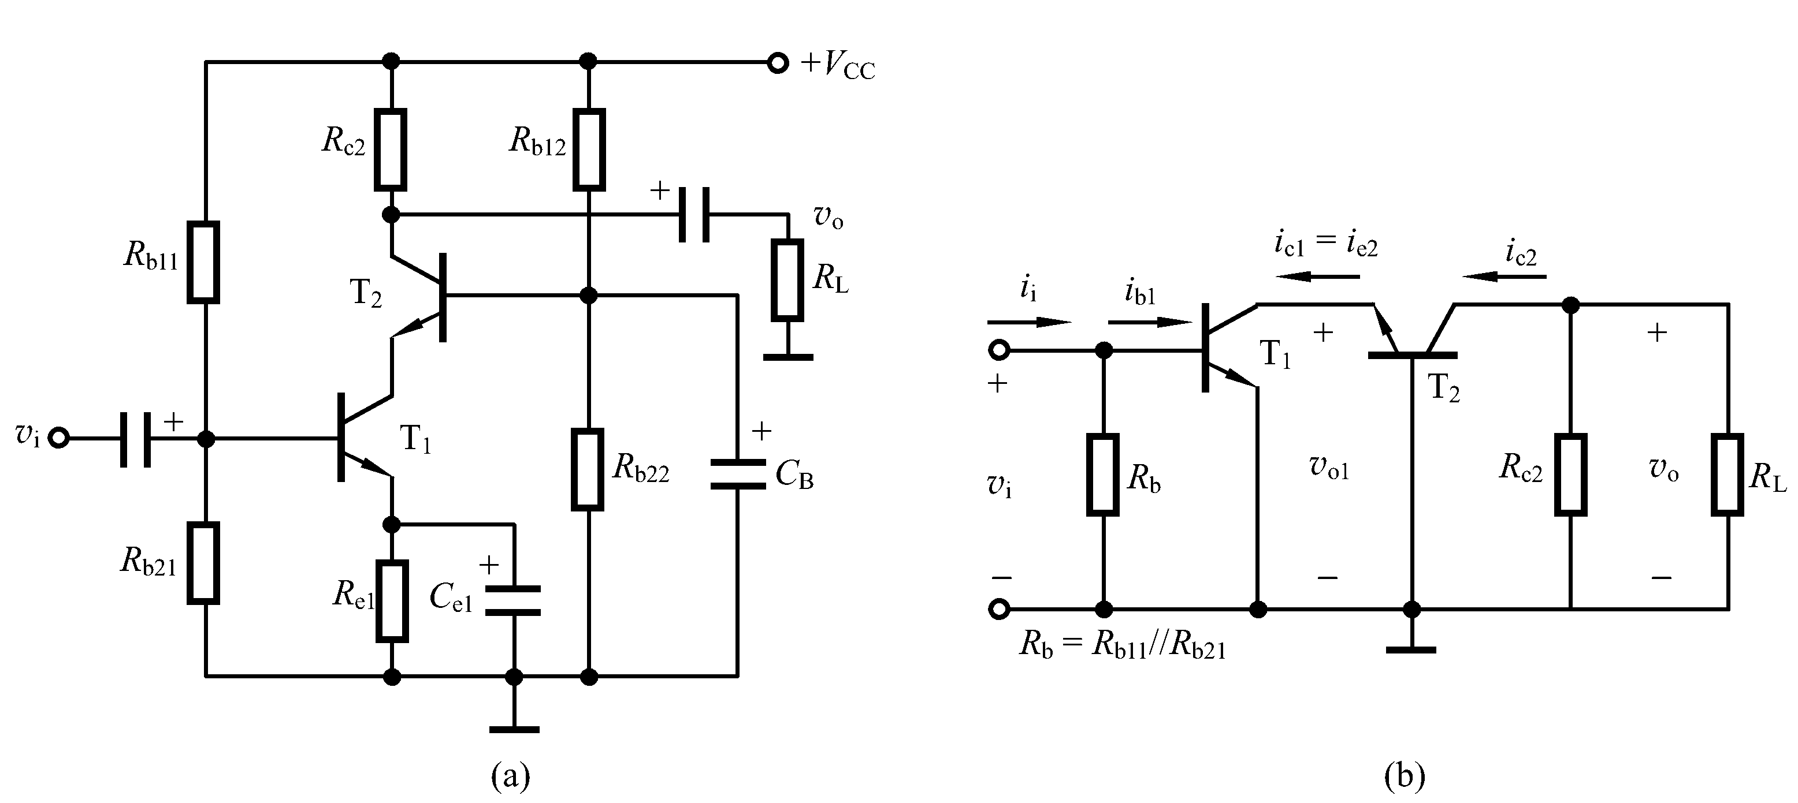
4.5.3 几种组合放大电路
1. 共射-共基放大电路

Slide 8
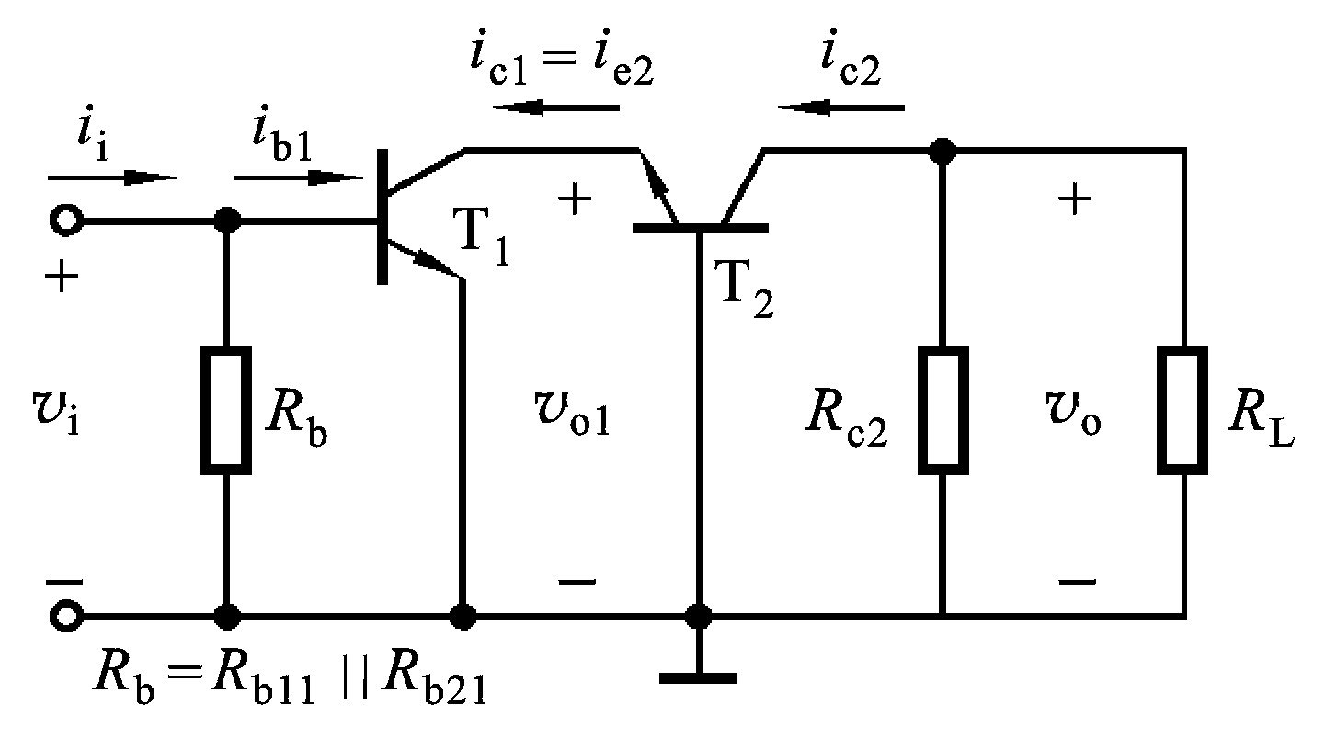
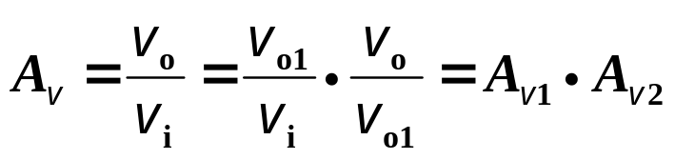
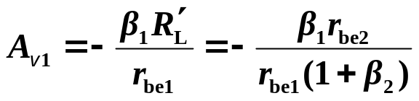
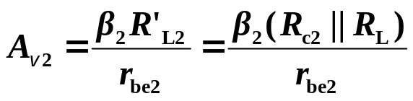
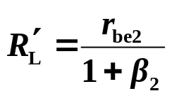
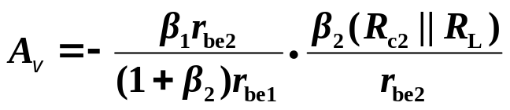

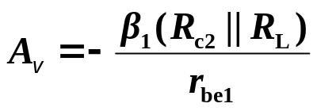
电压增益:
其中
所以
因为
因此

Slide 9
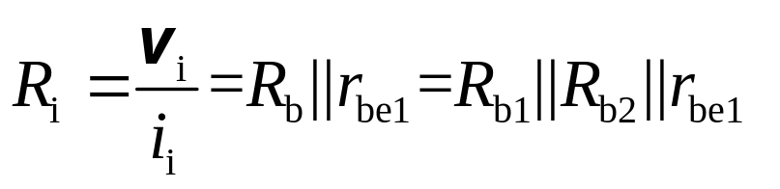
输入电阻:
输出电阻:
R_{o} ≈R_{c2}
动态指标与单级共射电路接近，优点是频带宽。

Slide 10
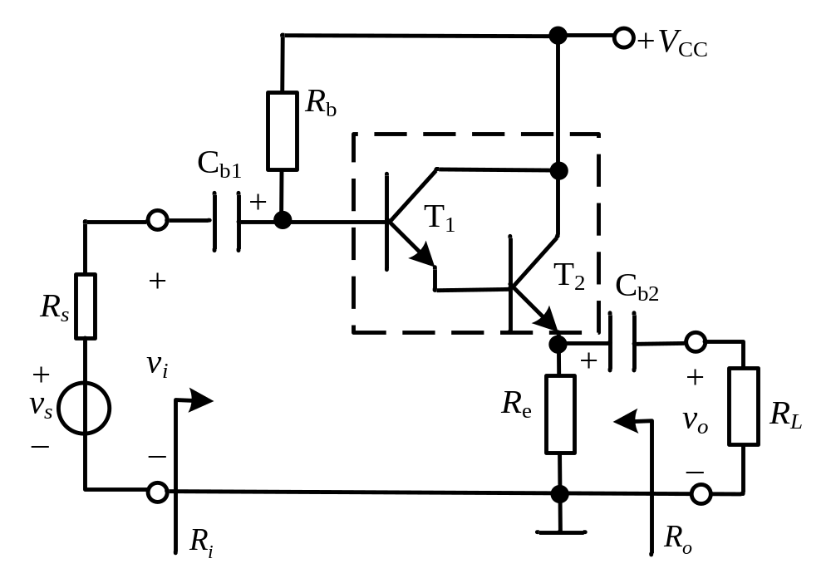
2. 复合管放大电路
T₁、T₂构成复合管

Slide 11
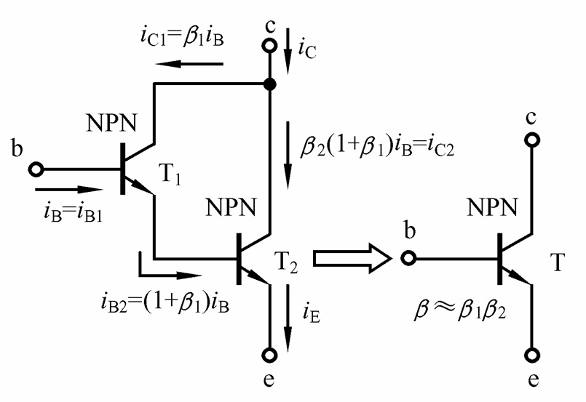
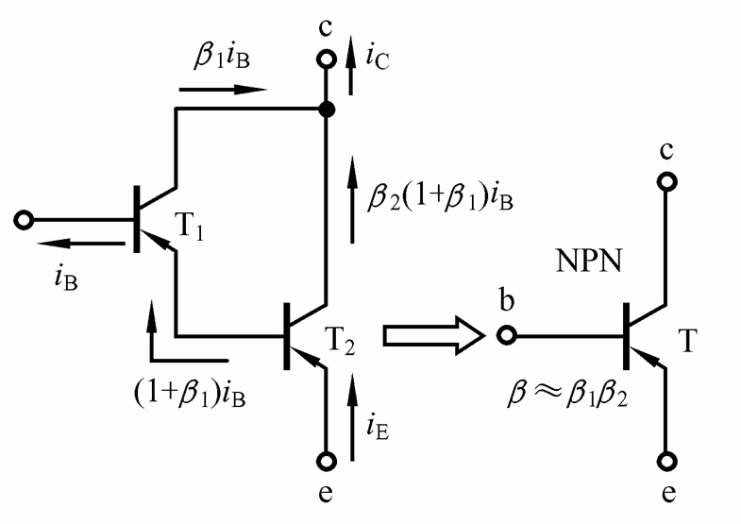
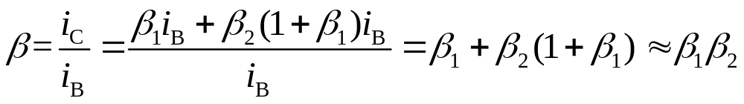
1. 复合管（达林顿管)
两只NPN型BJT组成的复合管
两只PNP型BJT组成的复合管
r_{be}＝r_{be1}＋(1＋β₁)r_{be2}

Slide 12
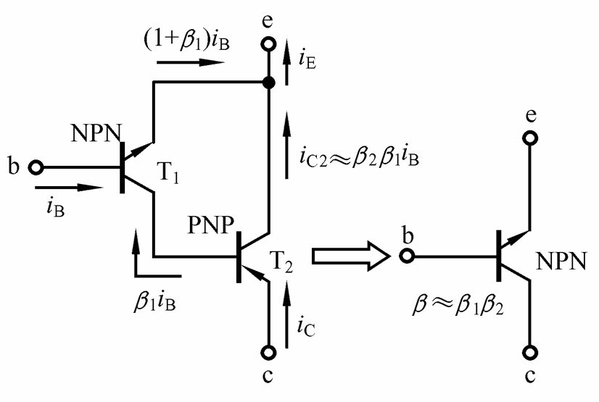
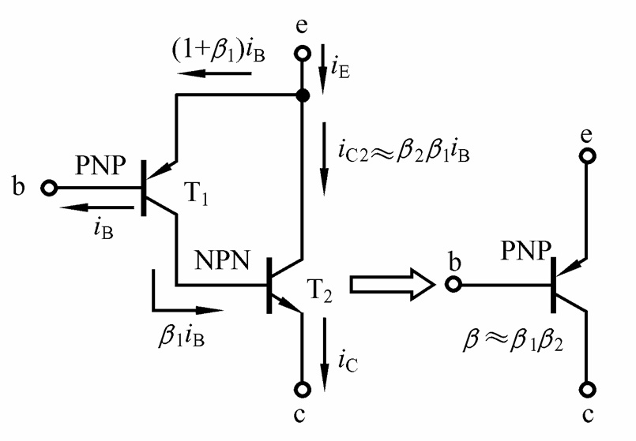
NPN与PNP型BJT组成的复合管
PNP与NPN型BJT组成的复合管
r_{be}＝r_{be1}
两只管子相复合，类型取决于第一只管子。

Slide 13
组成复合管的原则:管内电流方向要一致。
能组成复合管
不能组成复合管

Slide 14
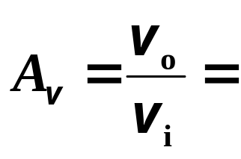
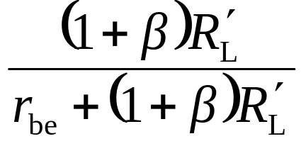
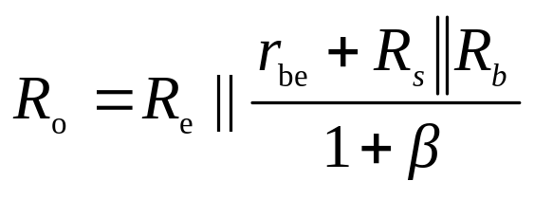
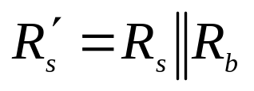
2. 复合管放大电路
β≈β₁β₂
r_{be}＝r_{be1}＋(1＋β₁)r_{be2}
R′_{L}＝R_{e}||R_{L}
电压增益
共集-共集放大电路
输入电阻
R_{i}＝R_{b}|| [ r_{be}＋(1＋β)R′_{L} ]
输出电阻
式中:

Slide 15
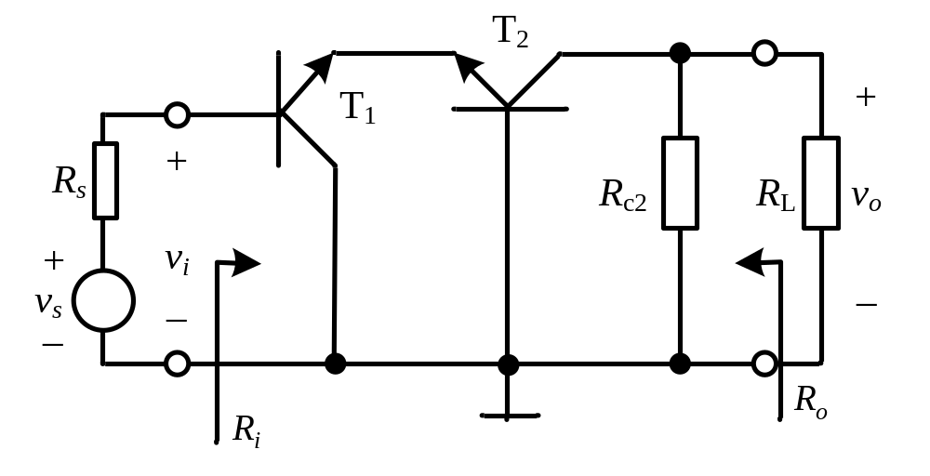
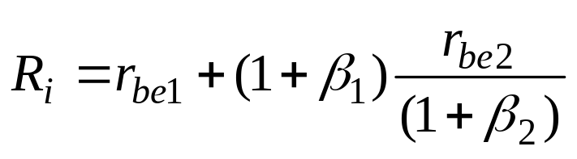
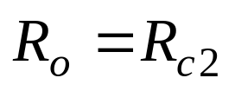
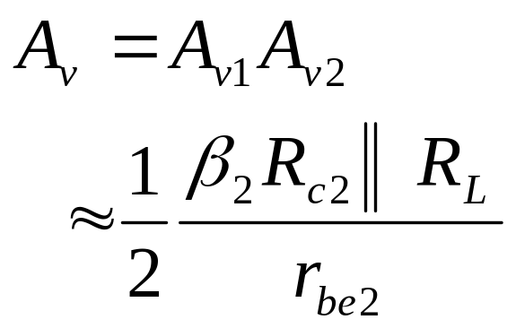
3.共集-共基放大电路
输入电阻
输出电阻
电压增益
当T₁ 和T₂ 具有相同小信号参数时：
T₂
T ₁
+
v_{o}
－
R _{S}
+
v_{i}
－
R _{E}
R _{C2}
R_{L}
+
v_{s}
－
R _{i}
R _{o}

Slide 16
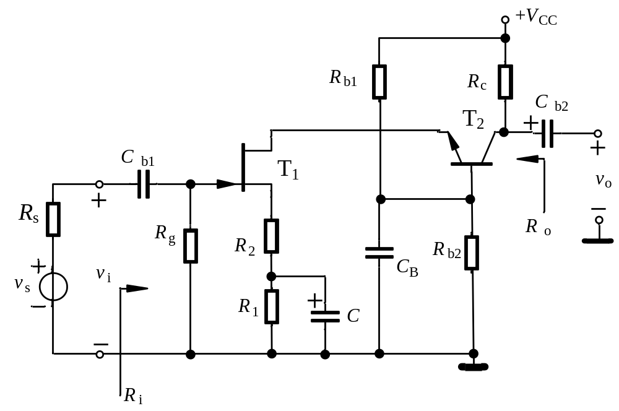
4.其他组合放大电路
场效应管和晶体管构成共源－共基放大电路
第一级:共源极放大电路，具有输入电阻高的特点；
第二级:共基极放大电路，具有电压增益高、高频响应好的特点
参数求解自学。

